Slide 1
Gestione e rendicontazione di un progetto PNRR: il caso NG-Croce
Training Meeting
NG-Croce
Lunedì 12 Maggio - Giovedì 15 Maggio
Radiotelescopi di Medicina
IRA - Bologna
Michela Zardi – Andrea Orlati

Slide 2
STATO DELLA RENDICONTAZIONE
Missione 4 • Istruzione e Ricerca
Missione 4 • Istruzione e Ricerca

Slide 3
La rendicontazione del progetto viene effettuata tramite il Portale GEA (Gestione iniziativE e progetti di ricercA) del Ministero dell’Università e della Ricerca ed è suddivisa in tre macroaree:
Missione 4 • Istruzione e Ricerca
Missione 4 • Istruzione e Ricerca

Slide 4
ECCESSIVA RIDONDANZA
DIFFICOLTA’ DI COMPILAZIONE DEI CAMPI (es. date, luoghi…)
SCARSA CHIAREZZA SULLA TIPOLOGIA DI DATI DA INSERIRE
MANCANZA O RITARDO NELL’AGGIORNAMENTO DELLE INFORMAZIONI
MANCATA IMPLEMENTAZIONE DI STRUMENTI BASICI
DISORGANIZZAZIONE DELLE INFORMAZIONI
Missione 4 • Istruzione e Ricerca
Missione 4 • Istruzione e Ricerca

Slide 5
RENDICONTAZIONE PROCEDURALE
Missione 4 • Istruzione e Ricerca
Missione 4 • Istruzione e Ricerca

Slide 6
Stato degli avanzamenti e della rendicontazione PROCEDURALE del progetto
Procedure | N° | Valore economico
Rendicontate | 37 | € 7.462.372,39
Contrattualizzate | 13 | € 3.423.616,05
Impegnate | 15 | € 6.248.796,59
In corso o concluse | 65 | € 17.134.785,03
Ancora da avviare o in fase embionale | 16 | € 577.634,97
Totale procedure (ipotesi) | 81 | € 17.712.420,00
Missione 4 • Istruzione e Ricerca
Missione 4 • Istruzione e Ricerca

Slide 7
Stato degli avanzamenti e della rendicontazione PROCEDURALE del progetto
Procedure | N° | Valore economico
Rendicontate | 37 | € 7.462.372,39
Contrattualizzate | 13 | € 3.423.616,05
Impegnate | 15 | € 6.248.796,59
In corso o concluse | 65 | € 17.134.785,03
Ancora da avviare o in fase embionale | 16 | € 577.634,97
Totale procedure (ipotesi) | 81 | € 17.712.420,00
Missione 4 • Istruzione e Ricerca
Missione 4 • Istruzione e Ricerca

Slide 8
Stato degli avanzamenti e della rendicontazione PROCEDURALE del progetto
Procedure | N° | Valore economico
Rendicontate | 37 | € 7.462.372,39
Contrattualizzate | 13 | € 3.423.616,05
Impegnate | 15 | € 6.248.796,59
In corso o concluse | 65 | € 17.134.785,03
Ancora da avviare o in fase embionale | 16 | € 577.634,97
Totale procedure (ipotesi) | 81 | € 17.712.420,00
Missione 4 • Istruzione e Ricerca
Missione 4 • Istruzione e Ricerca

Slide 9
Cosa sono le 16 procedure non avviate?
Voce di spesa | Valore
Opere Civili | € 29.056,94
Strumentazione | € 488.898,03
Training | € 25.000,00
OpenAccess | € 34.680,00
Personale | € 0,00
Missione 4 • Istruzione e Ricerca
Missione 4 • Istruzione e Ricerca

Slide 10
Cosa sono le 16 procedure non avviate?
Voce di spesa | Valore
Opere Civili | € 29.056,94
Strumentazione | € 488.898,03
Training | € 25.000,00
OpenAccess | € 34.680,00
Personale | € 0,00
N.B.
Esclusivamente AFFIDAMENTI DIRETTI
Missione 4 • Istruzione e Ricerca
Missione 4 • Istruzione e Ricerca

Slide 11
Cosa sono le 16 procedure non avviate?
Voce di spesa | Valore
Opere Civili | € 29.056,94
Strumentazione | € 488.898,03
Training | € 25.000,00
OpenAccess | € 34.680,00
Personale | € 0,00
N.B.
Esclusivamente AFFIDAMENTI DIRETTI
N.N.B.
Quei € 577.634,97 contengono i risparmi avuti dalle procedure già affidate.
Missione 4 • Istruzione e Ricerca
Missione 4 • Istruzione e Ricerca

Slide 12
Cosa sono le 16 procedure non avviate?
Voce di spesa | Valore
Opere Civili | € 29.056,94
Strumentazione | € 488.898,03
Training | € 25.000,00
OpenAccess | € 34.680,00
Personale | € 0,00
T4.1
60,11%
€ 293.898,03
N.B.
Esclusivamente AFFIDAMENTI DIRETTI
ATTIVITA’ POSTICIPATA PER FAVORIRE ALTRE ATTIVITA’ PIU’ CRITICHE
N.N.B.
Quei € 577.634,97 contengono i risparmi avuti dalle procedure già affidate.
Missione 4 • Istruzione e Ricerca
Missione 4 • Istruzione e Ricerca

Slide 13
Cosa sono le 16 procedure non avviate?
Voce di spesa | Valore
Opere Civili | € 29.056,94
Strumentazione | € 488.898,03
Training | € 25.000,00
OpenAccess | € 34.680,00
Personale | € 0,00
T4.1
60,11%
€ 293.898,03
N.B.
Esclusivamente AFFIDAMENTI DIRETTI
ATTIVITA’ POSTICIPATA PER FAVORIRE ALTRE ATTIVITA’ PIU’ CRITICHE
N.N.B.
Quei € 577.634,97 contengono i risparmi avuti dalle procedure già affidate.
Missione 4 • Istruzione e Ricerca
Missione 4 • Istruzione e Ricerca

Slide 14
RENDICONTAZIONE FISICA
Missione 4 • Istruzione e Ricerca
Missione 4 • Istruzione e Ricerca

Slide 15
Stato della rendicontazione FISICA del progetto
B1
B2
B3
B4
B5
B6
B7
B8
B9
INIZIO PROGETTO
01-GEN-2023
B10
B11
B12
B13
B14
B15
30-GIU-2025
FINE ORIGINARIA PROGETTO
Missione 4 • Istruzione e Ricerca
Missione 4 • Istruzione e Ricerca

Slide 16
Stato della rendicontazione FISICA del progetto
B1
B2
B3
B4
B5
B6
B7
B8
B9
INIZIO PROGETTO
01-GEN-2023
B10
B11
B12
B13
B14
B15
B16
B17
B18
30-GIU-2025
FINE PROGETTO
FINE ORIGINARIA PROGETTO
31-DIC-2025
Missione 4 • Istruzione e Ricerca
Missione 4 • Istruzione e Ricerca

Slide 17
Stato della rendicontazione FISICA del progetto
B1
B2
B3
B4
B5
B6
B7
B8
B9
INIZIO PROGETTO
01-GEN-2023
B10
B11
B12
B13
B14
B15
B16
B17
B18
30-GIU-2025
FINE PROGETTO
FINE ORIGINARIA PROGETTO
31-DIC-2025
PROROGA
Missione 4 • Istruzione e Ricerca
Missione 4 • Istruzione e Ricerca

Slide 18
Distribuzione degli OI sui vari BIMESTRI
Missione 4 • Istruzione e Ricerca
Missione 4 • Istruzione e Ricerca

Slide 19
Andamento del raggiungimento degli Obiettivi Intermedi
Obiettivi Intermedi | N° OI
Totale | 84
Da raggiungere entro B13 | 39
Raggiunti entro B13 | 34
Missione 4 • Istruzione e Ricerca
Missione 4 • Istruzione e Ricerca

Slide 20
Distribuzione dei DVL sui vari BIMESTRI

Slide 21
Andamento del raggiungimento degli Obiettivi Intermedi
Deliverable | N° DVL
Totale | 91
Da raggiungere entro B13 | 54
Raggiunti entro B13 | 51
Missione 4 • Istruzione e Ricerca
Missione 4 • Istruzione e Ricerca

Slide 22
Distribuzione dei DVL sui vari BIMESTRI esclusi il DVL del WP1

Slide 23
Andamento del raggiungimento degli Obiettivi Intermedi esclusi i DVL del WP1
Deliverable | N° DVL
Totale | 31
Da raggiungere entro B13 | 4
Raggiunti entro B13 | 3
Missione 4 • Istruzione e Ricerca
Missione 4 • Istruzione e Ricerca

Slide 24
RENDICONTAZIONE FINANZIARIA
Missione 4 • Istruzione e Ricerca
Missione 4 • Istruzione e Ricerca

Slide 25
Stato della rendicontazione FINANZIARIA del progetto
B1
B2
B3
B4
B5
B6
B7
B8
B9
INIZIO PROGETTO
01-GEN-2023
B10
B11
B12
B13
B14
B15
B16
B17
B18
30-GIU-2025
FINE PROGETTO
FINE ORIGINARIA PROGETTO
31-DIC-2025
Missione 4 • Istruzione e Ricerca
Missione 4 • Istruzione e Ricerca

Slide 26
Stato della rendicontazione FINANZIARIA del progetto
B1
B2
B3
B4
B5
B6
B7
B8
B9
INIZIO PROGETTO
01-GEN-2023
B10
B11
B12
B13
B14
B15
B16
B17
B18
30-GIU-2025
FINE PROGETTO
FINE ORIGINARIA PROGETTO
31-DIC-2025
PROROGA
Missione 4 • Istruzione e Ricerca
Missione 4 • Istruzione e Ricerca

Slide 27
Stato della rendicontazione FINANZIARIA del progetto
B1
B2
B3
B4
B5
B6
B7
B8
B9
INIZIO PROGETTO
01-GEN-2023
B10
B11
B12
B13
B14
B15
B16
B17
B18
30-GIU-2025
FINE PROGETTO
FINE ORIGINARIA PROGETTO
31-DIC-2025
PROROGA
Missione 4 • Istruzione e Ricerca
Missione 4 • Istruzione e Ricerca

Slide 28
Variazione OGGETTIVA che si suppone di richiedere a breve
Missione 4 • Istruzione e Ricerca
Missione 4 • Istruzione e Ricerca

Slide 29
Rendicontazione FINANZIARIA: a che punto siamo
Missione 4 • Istruzione e Ricerca
Missione 4 • Istruzione e Ricerca

Slide 30
Situazione OVERHEAD
Overhead maturabile | € 1.239.869,40 | 100%
Overhead maturato | € 299.707,36 | 24%
Overhead speso mediante spese rendicontate | € 137.804,92 | 11%
Overhead redicontabile tramite il personale maturato (50%) | € 510.469,48 | 41%
Overhead redicontabile tramite il personale maturabile a B18 (50%) | € 828.163,48 | 67%
Overhead ipoteticamente da spendere mendiante spese rendicontate | € 273.901,00 | 22%
Missione 4 • Istruzione e Ricerca
Missione 4 • Istruzione e Ricerca

Slide 31
RISCHI: PREVISTI E IMPREVISTI
Missione 4 • Istruzione e Ricerca
Missione 4 • Istruzione e Ricerca

Slide 32
Rischi legati a ritardi, budget e qualità
PIANIFICAZIONE | ESECUZIONE
Difficoltà nei bandi per il personale | ✓ Prime assunzioni ad agosto 2023
Difficoltà nel reperire personale adeguatamente formato | ✓ Diverse posizione non assegnate e concorsi banditi una seconda volta
Difficoltà con il codice appalti e requisiti PNRR per la preparazione delle gare d’appalto | ✓ Prime procedure di gara uscite in piattaforma autunno 2023
Difficoltà con le procedure di appalto come ricorsi o dispute in fase di affidamento | ✘
Scarsità o difficoltà di reperimento di certi materiali che si traducono in ritardi di fornitura | ✓ Accessi agli atti, gara lavori impianto meccanici di Noto, Gara HPC
Incremento di prezzi per beni e servizi | ✓ Ci sono stati aumenti diffusi ma al momento non ci sono difficoltà di budget
Fornitori non Italiani o non EU | ✓ Problema con Università di Malta, in corso

Slide 33
Nella realtà.....
Problemi vari con la piattaforma UBUY.
Procedura con manifestazione di interesse con 80 e più candidature da valiare.
Procedure con operatori da escludere con conseguenti ritardi.
Mancata associata CIG con CUP del progetto.
Fornitori «recalcitranti» a produrre i documenti di gara o addirittura fare offerte.
Difficoltà di prendere il controllo dei CIG delle procedure di appalto per lavori espletate dalle Centrali di Committenza.
Subfornitori/appaltatori non in regola con la legislazione.
Ritardi nelle risposte dei controlli di legge prima della stipula dei contratti.
Tempi di fornitura dilatati tra la fase di pianificazione e quella dell’affidamento.
Obbligo di un solo rinnovo per il personale ma contratti stipulati per un solo anno.
Aziende che si “tirano indietro” nel momento in cui c’è da passare al concreto.
Aziende non completamente qualificata o con l’adeguata competenza per l’esecuzione del contratto.

Slide 34
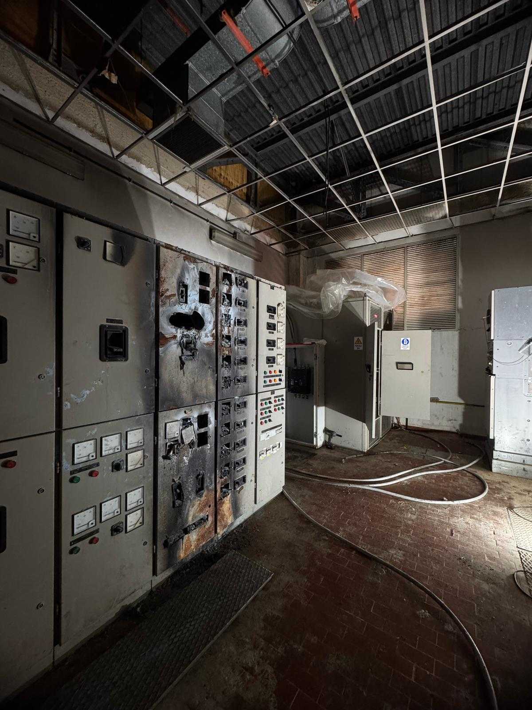
E ancora…....
Incendio in cabina elettrica stazione di Noto
Fornitura sbagliata e da rifare: rotaia di Noto
Percentuale di subappalto disattesa
Problemi nel trovare l’accordo per la sede di installazione del trasmettitore
Misure sul campo per la validazione del progetto dell’elettronica del ricevitore che richiedono ramo E/W movimentabile
Verifica pipeline e validazione aggiornamenti sulla E/W del WP6
Ritardi sulla chiusura e sui pagamenti
Ripercussioni su alcuni obbiettivi del progetto

Slide 35
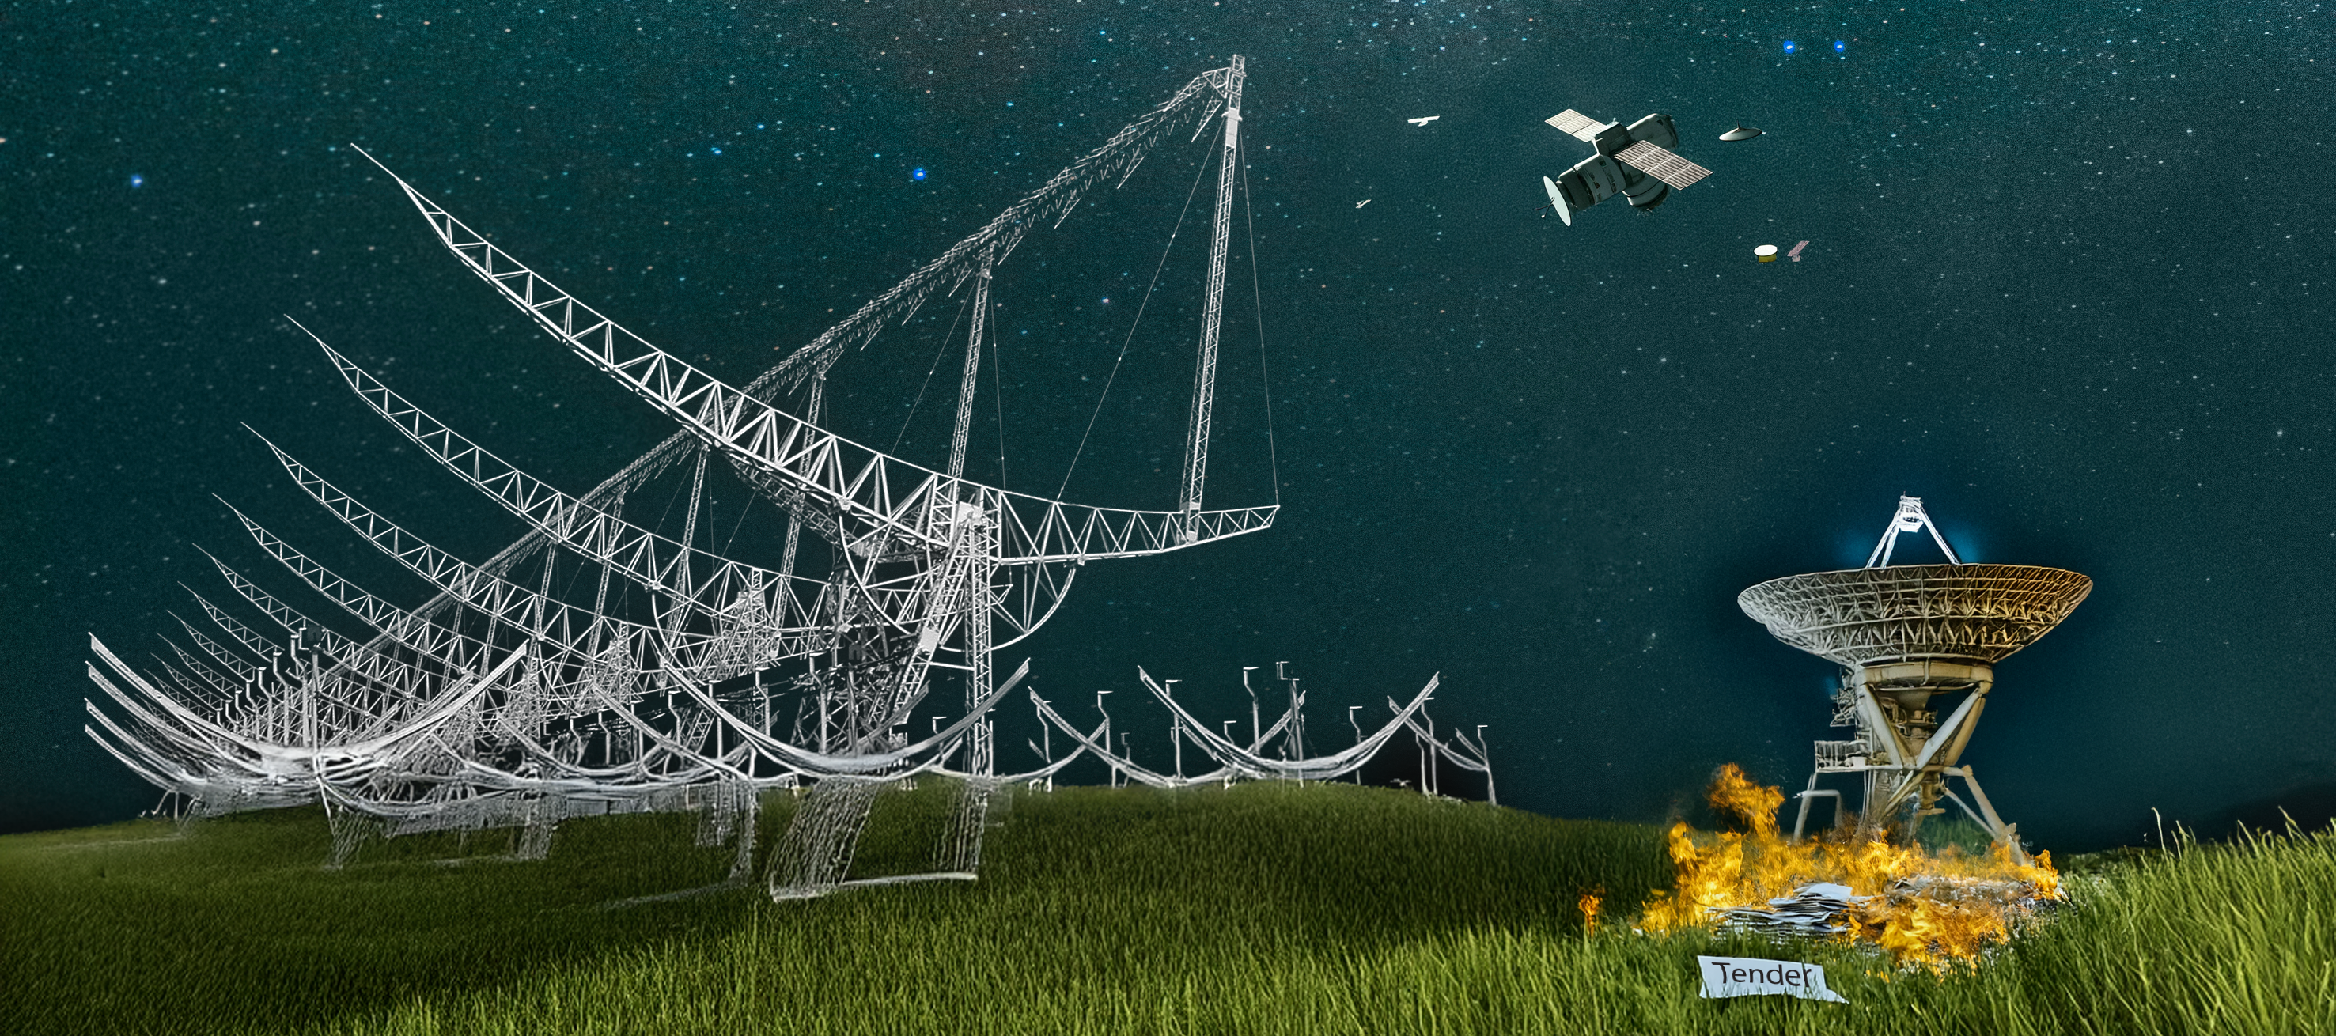

Slide 36
Azioni intraprese
Lavoro con ETS e con il MUR
Riformulazione di alcuni obbiettivi del progetto (no de-scoping)
Riformulazione di alcuni task (es T6.1 o elettronica RX)
Gestione delle milestone di pagamento dei contratti più critici e pianificazione delle spese
Impiego del budget forfettario nel caso di spese non più esigibili

Slide 37
VERSO LA FINE DEL PROGETTO NG-CROCE
Missione 4 • Istruzione e Ricerca
Missione 4 • Istruzione e Ricerca

Slide 38
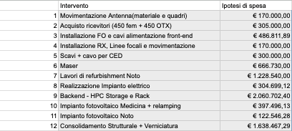
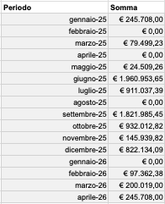
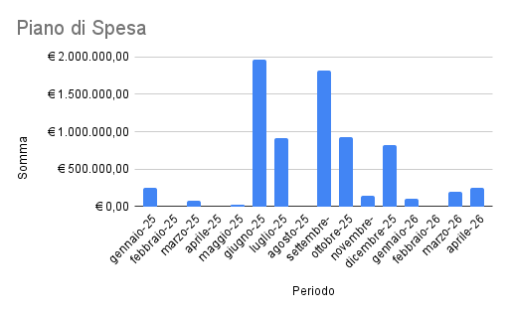
Piano delle spese alla fine del progetto

Slide 39
GRAZIE
PER L’ATTENZIONE
Next Generation – Croce del Nord
IR0000026
Intervento finanziato nell’ambito del PNRR - Piano Nazionale di Ripresa e Resilienza
M4C2
Missione 4 - Istruzione e Ricerca Componente 2 - Dalla Ricerca alla Impresa
Linea di Investimento 3.1 - Rafforzamento e creazione di Infrastrutture di Ricerca
CUP C53C22000880006
Missione 4 • Istruzione e Ricerca
Missione 4 • Istruzione e Ricerca

